Slide 1

STUDY TOGETHER
2조 : 김민수, 김영연, 김정, 조성원, 최지원
Notes:
안녕하세요. 저희 조의 STATU라는 서비스를 소개해드리겠습니다.
스타투는 STUDY TOGETHER를 줄인 말로 공부 계획을 세우고 서로 공유하며, 함께 공부할 수 있도록 해주는 서비스입니다.

Slide 2
INDEX
2
4
개발 배경
개발 환경
1
3
문제점 소개
공부 어플 현황
DB Table
Swagger
개발 일정
기술 스택
팀원 소개
기능 소개
사용자 설정
공부 계획 세우기
공부 시간, 목표량 측정
계획표 공유
Notes:
발표순서는 크게 팀원 소개, 서비스 개발 배경, STATU 서비스의 기능 소개, 개발 환경 소개 순서입니다.
기능 소개 파트에서는 저희의 서비스 시연영상을 보여드리면서 설명드리겠습니다.

Slide 3
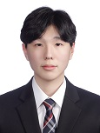



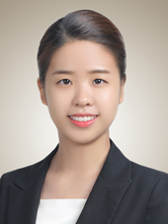
팀원 소개
25%
STATU! 우리가 만들었어요
back
front
김민수
김영연
김정
조성원
최지원
Notes:
저희팀은 back-end 두명, front-end 세 명으로 구성하였습니다.

Slide 4
개발 배경
문제점 소개
50%
우리가 지금 해야 할 일을 무엇인가요?
자기소개서 작성
자격증
코딩테스트 준비
SSAFY 프로젝트
인적성 풀이
공모전
NCS 풀이
체력 관리
포트폴리오 작성
면접 준비
Notes:
저희 취준생들, 지금 정말 바쁘죠?
이제 또 상반기가 시작해서 자소서, 코테, 인적성 등등…
이렇게 할 일은 많은데 계획짜기 정말 머리아프고 힘들지않나요?

Slide 5
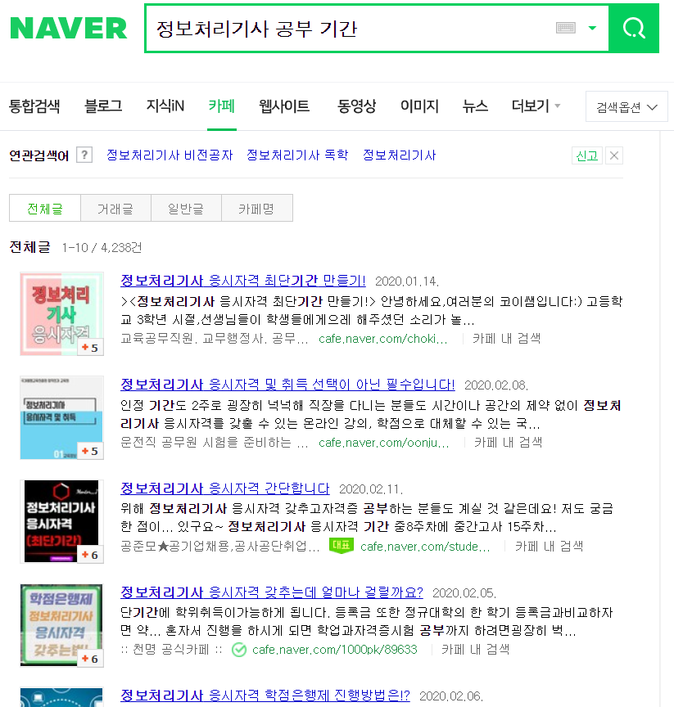
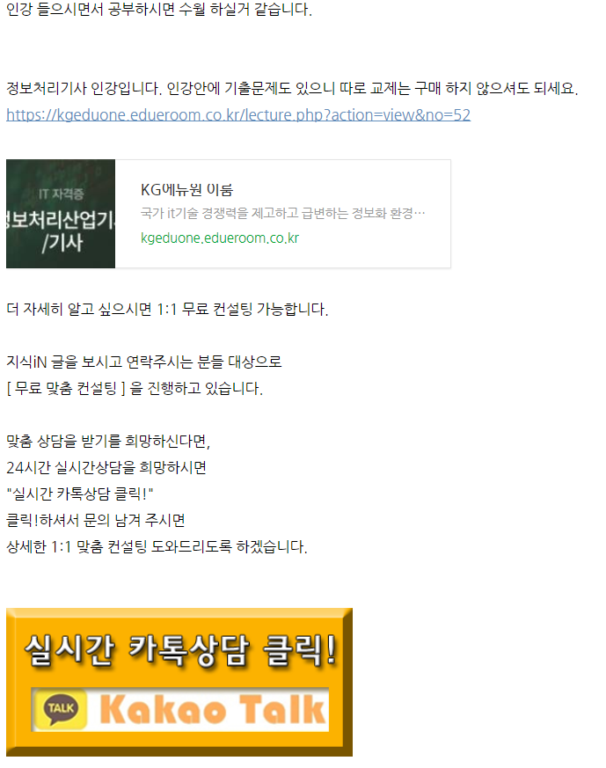
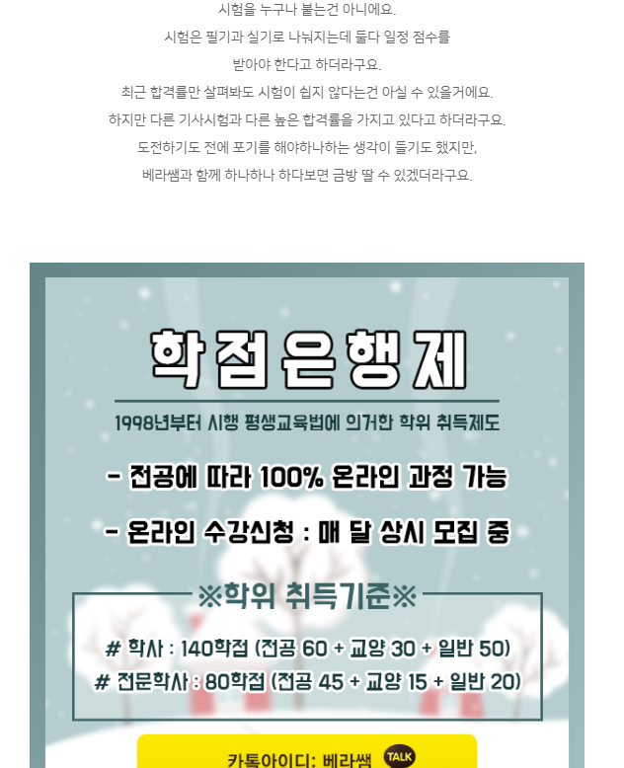
개발 배경
문제점 소개
50%
공부 정보를 얻고 싶은데?
광고
광고
광고
Notes:
가장 보편적으로 취득하는 자격증인 정보처리기사 자격증을 네이버에 검색한 결과입니다.
저는 공부기간, 공부 방법, 난이도 같은 정보가 알고싶은데
(클릭)
검색 결과로 나오는건 광고가 대부분입니다.

Slide 6
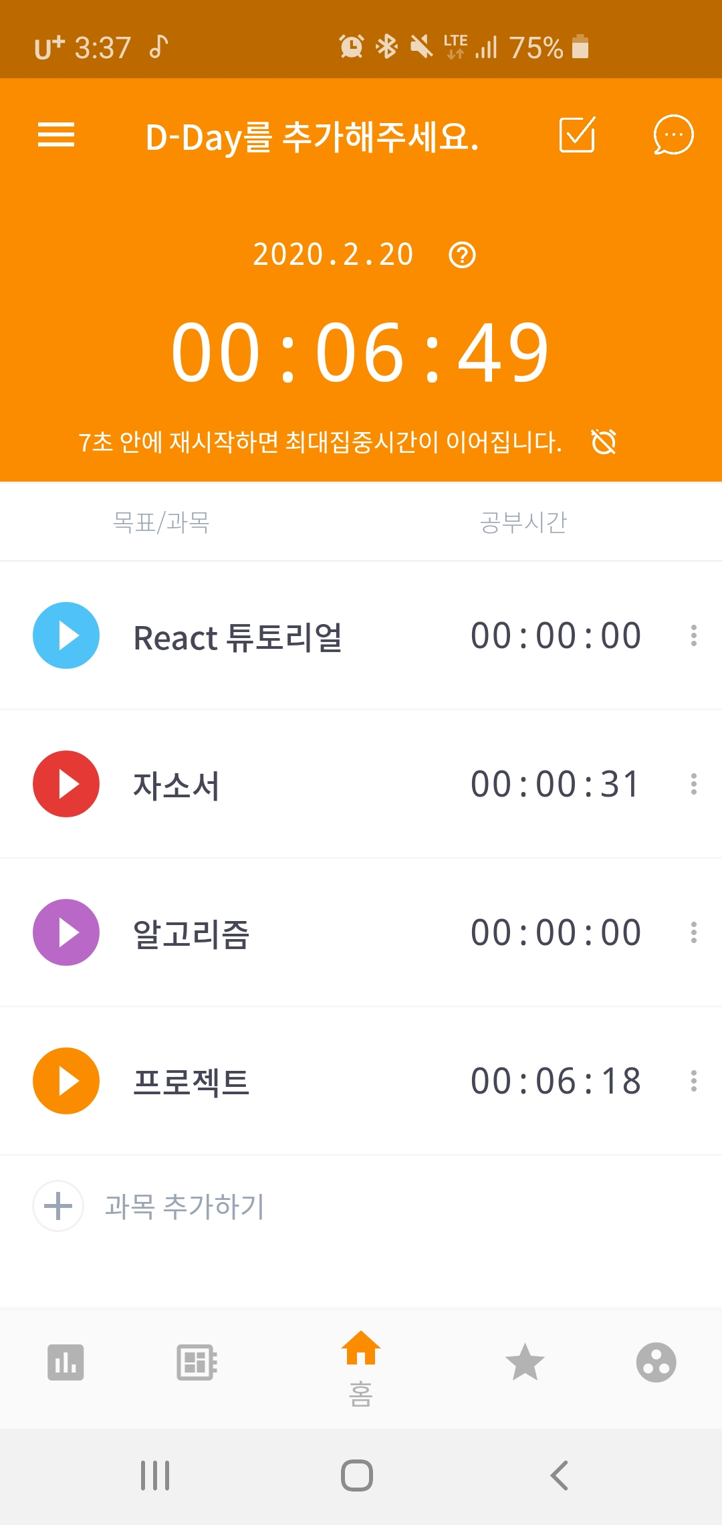
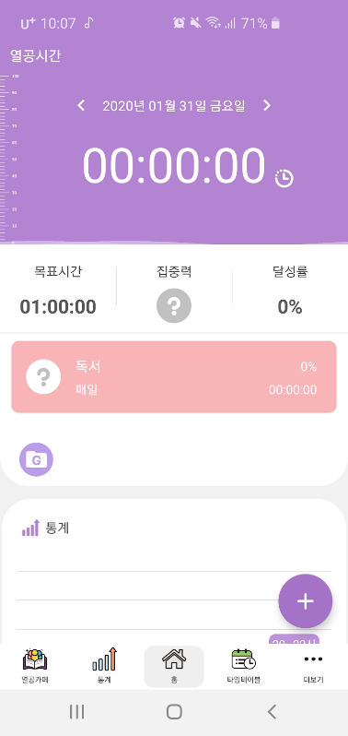
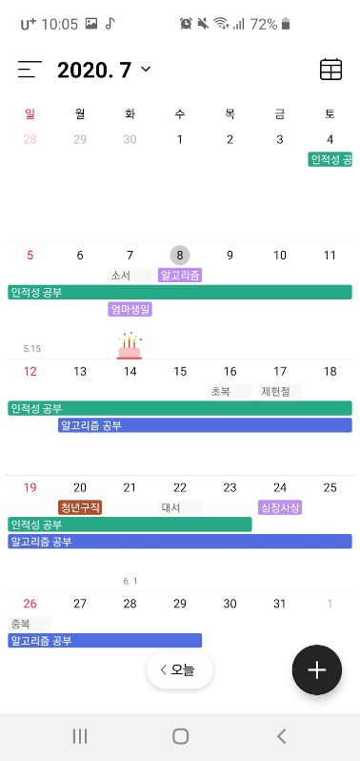
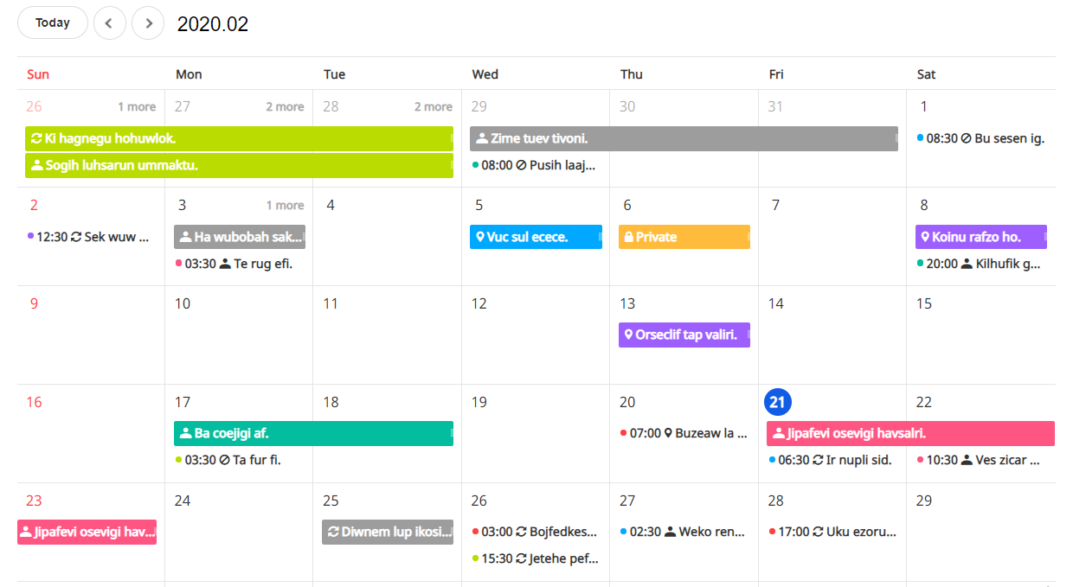
개발 배경
공부 어플 현황
50%
이 기능만으로 공부계획을 세울 수 있을까요?
스탑워치
스케줄러
Notes:
그럼 현재 시중에 서비스되고 있는 공부, 계획 관련 어플은 어떨까요?
크게 스탑워치 기능과 스케줄러 기능 둘 중 하나만 제공해주고 있는 것을 보실 수 있습니다.
제가 스스로 계획을 세우거나, 공부 목표를 정해서 시간을 잴 때는 사용할 수 있지만 여전히 정보를 얻는데는 어려움이 있습니다.

Slide 7


기능 소개
75%
이런 서비스가 필요해요!
계획 작성
정보 공유
목표량 측정
Notes:
바쁜 우리들을 위해서 필요한 기능은 계획작성, 목표량 측정, 정보 공유 3가지라고 생각했습니다.
(클릭)
그래서 저희는 이 세가지 기능을 담은 서비스인 STATU를 만들었습니다.

Slide 8
기능 소개
75%
그래서, 어떤 서비스를 만들었나요?
사용자 설정
닉네임과 프로필사진을 지정할 수 있어요
관심있는 카테고리를 지정하고, 계획표를 추천 받을 수 있어요
내 계획표의 조회수가 늘어나면 최고 인기 유저가 될 수 있어요
1
2
공부 계획 세우기
월별로 공부계획을 세울 수 있어요
드래그해서 스케줄을 설정하고, 스케줄에 맞춰 매일 할 일을 지정할 수 있어요
목표 공부시간을 정할 수 있어요
웹에서도, 모바일에서도 모두 가능해요
계획표 공유하기
4
3
내 카테고리에 맞게 계획표를 검색할 수 있어요
다른 사람의 계획표를 담아오고 모아서 볼 수 있어요
담아온 계획표를 내 계획표로 가져올 수 있어요
공부 시간, 목표량 측정
어제 어떤 공부를 했고, 오늘 어떤 공부를 할 지 한눈에 확인할 수 있어요
스톱워치 기능을 이용해서 얼마나 공부했는지 바로 볼 수 있어요
하루 목표량을 얼마나 채웠는지 바로 확인이 가능해요
매일 공부해서 포도송이를 가득 채워주세요
Notes:
저희 서비스를 기능별로 소개해드리겠습니다.
(클릭)
첫째, 사용자 설정 기능입니다.
저의 앱에 로그인을 하신 후, 닉네임과 프로필 사진을 바꿀 수 있는 것은 물론이고,
관심있는 카테고리를 지정할 수 있습니다.
추후 카테고리에 맞는 계획표를 추천해드리고, 카테고리별로 자신의 계획표를 공유할 수도 있습니다.
(클릭)
둘째, 공부계획을 세울 수 있습니다.
STATU는 기본적으로 달력 형태로, 스케쥴과 매일 할 일을 기록할 수 있습니다.
또한, 매일 할 일을 입력할 때 목표 공부시간을 입력할 수 있게 했습니다.
(클릭)
셋째, 메인페이지에서 자신의 공부를 관리할 수 있습니다.
메인페이지에서 어제 얼마나 공부했는지, 또 오늘 할 공부는 무엇인지 한 눈에 확인할 수 있습니다.
또한, 오늘의 공부는 스탑워치 기능을 사용할 수 있어서, 얼마나 공부했는지 측정할 수 있습니다.
스탑워치의 시간을 채우면 하단에 목표량을 얼마나 채웠는지 바로 확인할 수 있도록 했습니다. 이 기능은 추후 GIF로 보여드리겠습니다.
(클릭)
마지막으로, 계획표를 공유할 수 있습니다.
제가 관심있는 공부에 대해 검색해서 해당 계획표를 볼 수 있습니다.
또한, 이 계획표를 담아두기 했다가 내 계획표로 가져와서 사용할 수도 있습니다.
다른 사람들이 세운 계획을 참고하여 계획표를 작성할 수 있기 때문에 실질적인 정보를 얻을 수 있고, 계획표 작성 시간도 크게 줄어들것입니다.
다음으로, GIF를 통해 실제 서비스를 보여드리겠습니다.

Slide 9
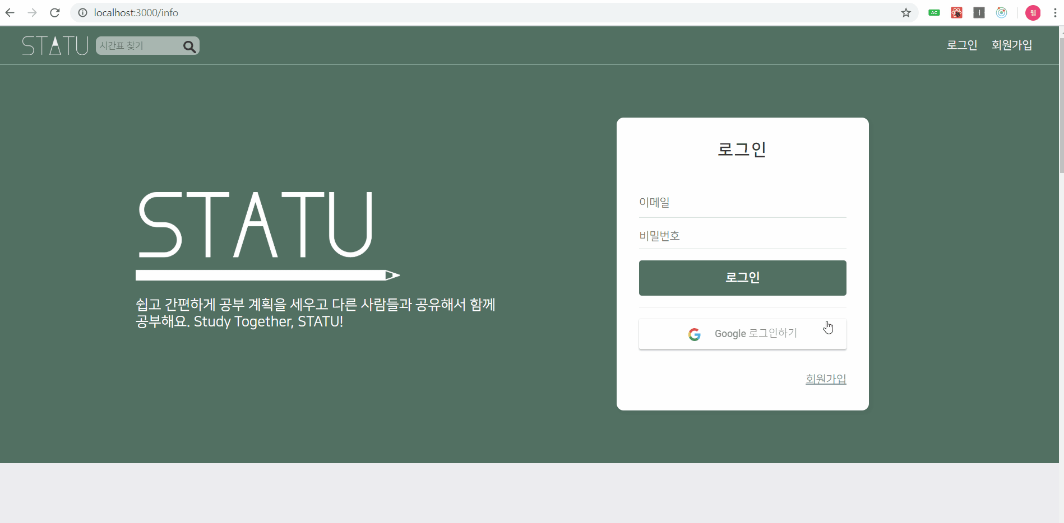
기능 소개
사용자 설정
75%
사용자 설정
Notes:
첫째, 사용자 설정입니다.
간편하게 구글 아이디로 회원가입, 로그인이 가능하게 했습니다.
마이페이지에서 카테고리를 선택하고, 프로필사진, 닉네임을 설정합니다.
마지막에 제가 설정한 카테고리와 사진, 닉네임으로 설정된 것을 보실 수 있습니다.

Slide 10
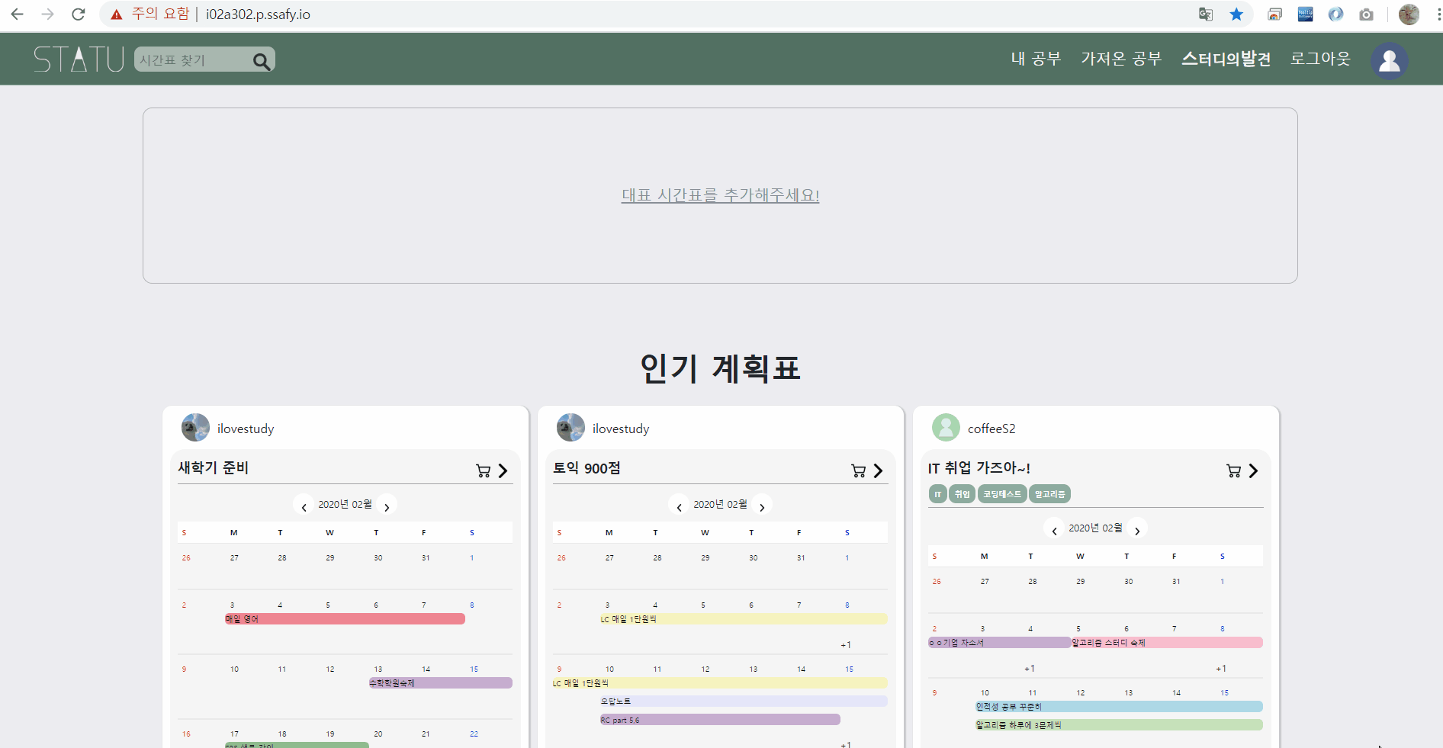
기능 소개
공부 계획 세우기
75%
공부 계획 세우기
Notes:
둘째, 공부 계획 세우기입니다.
이 화면은 메인페이지로, 아직 아무 계획표가 없는 것을 보실 수 있습니다.
계획표 추가를 눌러서 계획표 제목을 설정한 후, 스케줄을 입력합니다.
스케쥴 하단에는 그 스케쥴에 맞게 매일매일 할 일을 입력할 수 있게 했습니다.
할 일을 입력할 때는, 모달에 미리 입력해둔 스케쥴의 색상이 뜨는데, 이를 통해 스케쥴 벼로 할 일을 입력하고 관리할 수 있게 하였습니다.
화면을 보시면 스케쥴 Bar 색상과 매일 할 일의 색상이 동일한 것을 보실 수 있습니다.
이후, 할 일마다 목표 시간을 입력하여 공부시간 및 목표량을 관리할 수 있습니다.
마지막으로, 계획표 별 tag를 입력할 수 있습니다.
제 계획표가 어떤 것들과 관련이 있는지 입력하여, 다른 사용자들이 검색했을 때 제 계획표가 검색되도록 할 수 있습니다.

Slide 11
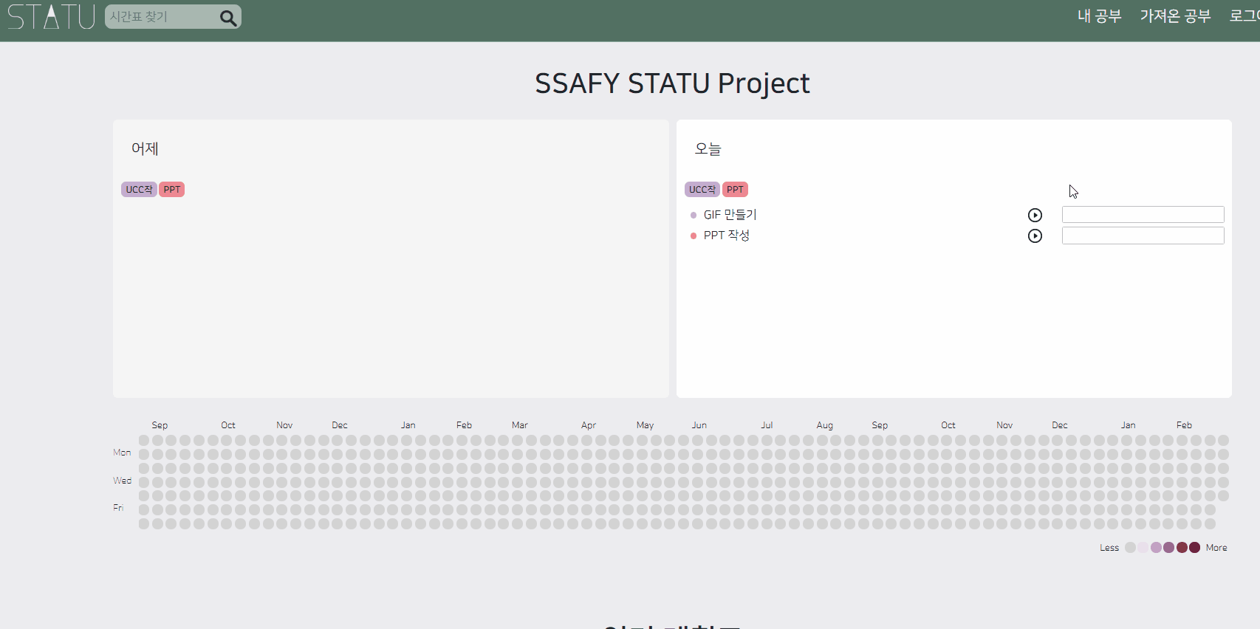
기능 소개
공부 시간 측정
75%
공부 시간 측정
Notes:
이 화면은 페인페이지로, 로그인을 하자마자 보실 수 있는 화면입니다.
왼쪽 네모는 어제 한 공부를 나타내주는 부분이고, 오른쪽은 오늘 할 공부를 나타내주는 부분입니다.
보라색, 분홍색 네모로 나타나 있는 것은 스케쥴입니다.
그 밑에 GIF만들기 / PPT작성 이라고 써져있고, 스탑워치가 있는 부분은 오늘 할 일 목록입니다.
이렇게 오늘 할 일 목록마다 스탑워치를 사용할 수 있도록 했습니다.
스탑워치를 재생하고 공부를 하다보면 progress bar가 저절로 차오르는 것을 볼 수 있습니다.
또한, 오른쪽하단에 동그라미들 중 가장 끝 동그라미를 보시면, progress bar가 차오름과 함께 점점진해지는 것을 보실 수 있습니다.
각 동그라미는 하루하루를 나타낸것으로, 매일의 목표량을 채워서 자신이 이 계획표를 얼마나 잘 지켰는지를 한눈에 확인할 수 있도록 했습니다.

Slide 12
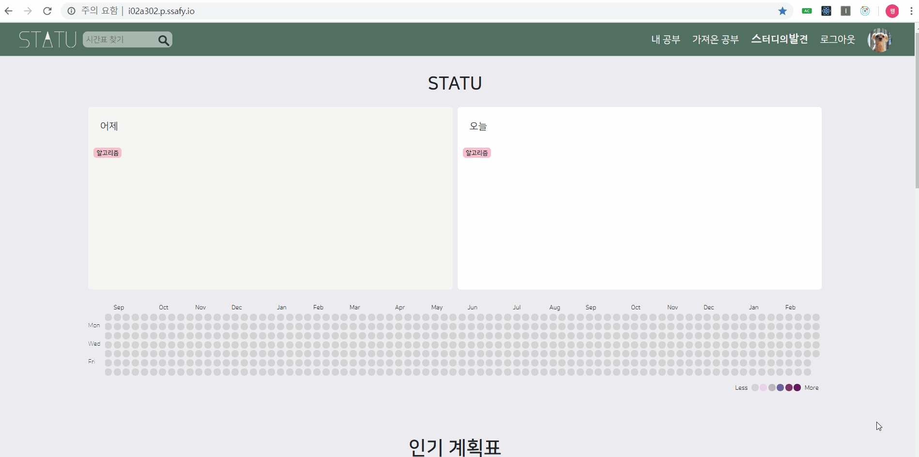
기능 소개
목표량 측정
75%
목표량 측정
Notes:
매일매일 목표량을 채우는 모습을 빠르게 볼 수 있도록 나타내보았습니다.
저희는 포도송이를 연상해서 보라색 동그라미를 빼곡하게 배치하였습니다.

Slide 13
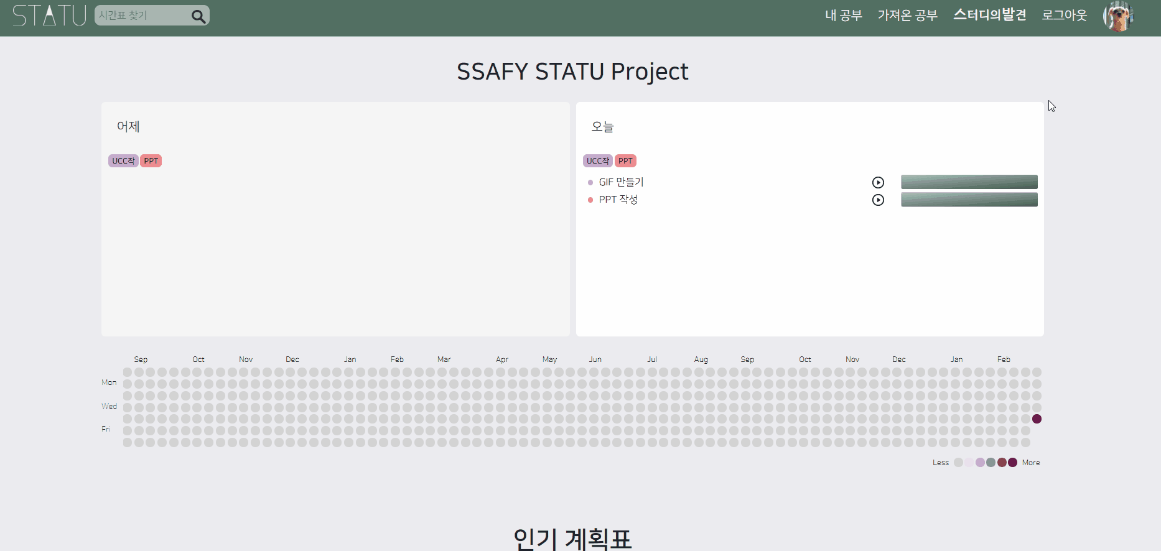
기능 소개
계획표 공유하기
75%
계획표 공유하기
Notes:
마지막으로 계획표를 공유하는 기능입니다.
가져온 공부 페이지를 눌렀을 때, 아무 계획표도 없는 것을 보실 수 있습니다.
왼쪽 상단 검색bar에 제가 관심있는 키워드를 검색하면, 다른 user의 계획표들을 볼 수 있습니다.
계획표가 검색되는 기준은, user가 처음 결정한 카테고리와 계획표 제목, 계획표 tag들 입니다.
검색된 계획표 중 하나를 선택하면 수정&삭제 버튼 대신 cart버튼이 나타납니다.
해당 버튼을 누르면 ‘가져온 공부’ 페이지에 이 계획표들이 추가됩니다.
‘가져온 공부＇ 페이지에 있는 계획표들은 담기 / 삭제 두 가지 버튼으로 이루어져있습니다.
담기 버튼을 누르면 ‘내 공부＇ 페이지로 가져올 수 있고, 제가 처음부터 작성한 계획표처럼 사용할 수 있습니다.
그렇기때문에 다른 사람의 계획표를 참고하고, 저에게 맞도록 간편하게 바꿔서 사용할 수 있습니다.
마지막으로 해당 계획표에 별표를 눌러서 대표계획표로 설정해준 후, 메인페이지로 가면
오늘 할 일에 대해 스탑워치 기능을 사용할 수 있습니다.

Slide 14
DB Table
개발 과정
100 %
DB Table
Calendar_temp
Id
Calendar_id
User_id
Category1
Id
Name
Category2
Id
Name
Category1_id
User
Id
Email
Img
Name
Category1
Category2
Password
Status_code
User_type_code
Calendar
Id
End_date
Pb
Progress
Represent
Start_date
Category1
Category2
Tag
Title
View
User_id
Calendar_id
Calendar_user_id
Todo
Id
Achieve
Date
Goal
Todo
Sub_tite_id
sub_title_id
Sub_title_calendar_id
sub_title_user_id
Sub_title
Id
Color
End_date
Start_data
Sub_title
Calendar_id
Calendar_user_id
Notes:
다음으로는 데이터베이스 테이블 구조입니다.
크게 User 테이블과 Calendar 테이블, 다른 사람의 캘린더를 저장할 Calendar_temp 테이블이 있고, 카테고리 관리를 위한 Category 테이블이 있습니다.
calendar_temp 테이블은 User와 Calendar 테이블을 N:N 관계로 하여 구성하였고 하나의 유저는 N개의 Calendar를 가질 수 있기 때문에 1:N 관계로 구성하였습니다.
마찬가지로 Calendar의 하위구성인 소 목표 테이블(Sub_title)과 할 일(Todo) 또한 1:N 관계로 구성하였습니다.

Slide 15
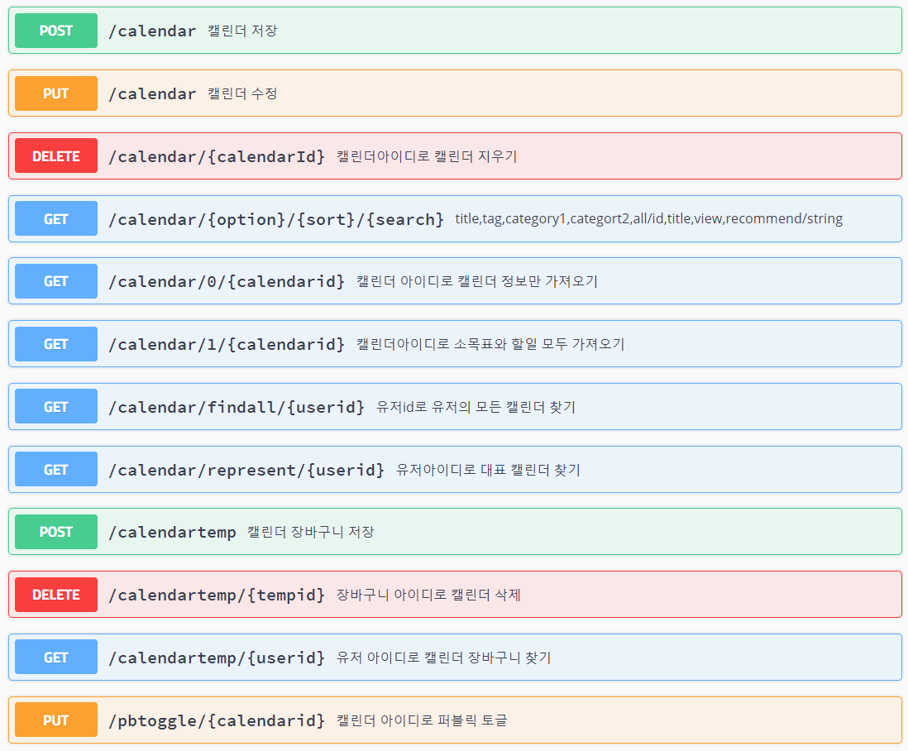
Swagger
개발 과정
100 %
Swagger
STATU Rest API
[ Base URL : i02a302.p.ssafy.io:8080/ ]
calendar-controller
sub-title-controller
todo-controller
user-controller
Notes:
데이터 입출력을 위한 REST API 구성은 다음과 같습니다.
기본적인 CRUD과 다양한 조건에서의 데이터 출력을 위한 API들이 있습니다.
(클릭x3)
이와 같은 내용은 다른 팀들도 똑같이 진행한 것으로 예상하여 빠르게 넘기도록 하겠습니다.

Slide 16
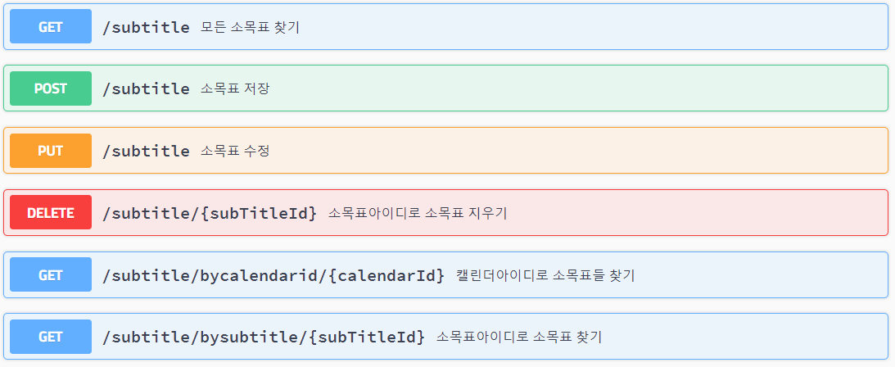
Swagger
개발 과정
100 %
Swagger
STATU Rest API
[ Base URL : i02a302.p.ssafy.io:8080/ ]
calendar-controller
sub-title-controller
todo-controller
user-controller

Slide 17
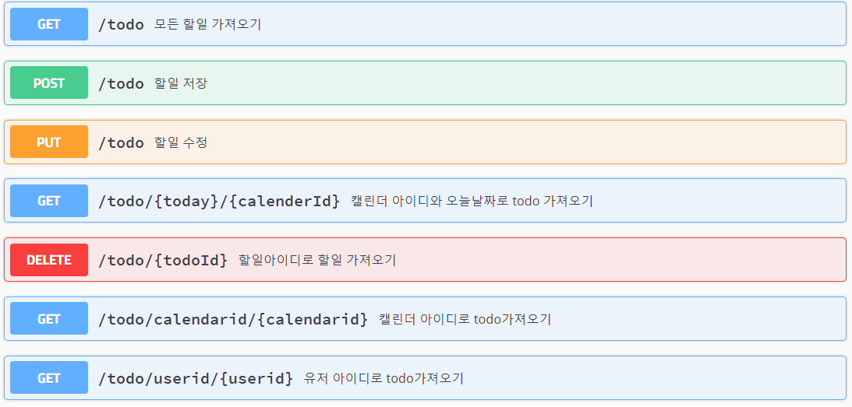
Swagger
개발 과정
100 %
Swagger
STATU Rest API
[ Base URL : i02a302.p.ssafy.io:8080/ ]
calendar-controller
sub-title-controller
todo-controller
user-controller

Slide 18
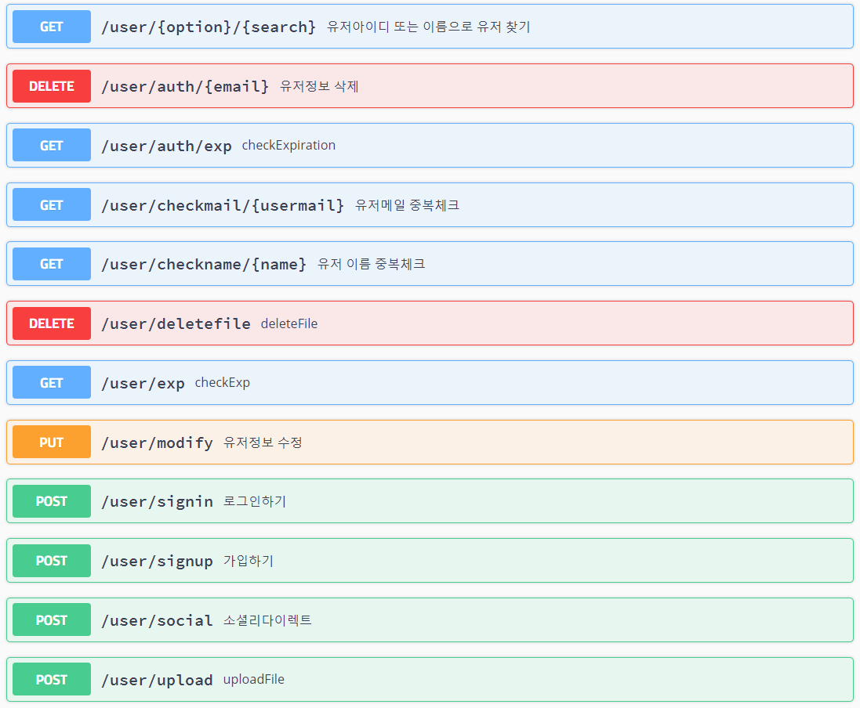
Swagger
개발 과정
100 %
Swagger
STATU Rest API
[ Base URL : i02a302.p.ssafy.io:8080/ ]
calendar-controller
sub-title-controller
todo-controller
user-controller
Notes:
입력, 출력, 삽입, 삭제를 제외한 추가적인 기능으로는
유저가 회원가입을 하게 되면 유저 이메일로 메일을 발송해 인증하고 인증확인을 해야만 아이디를 사용할 수 있도록 만들었으며, JWT를 사용하여 조건에 따라 토큰이 일치하는 경우에만 CRUD가 가능하도록 설계하였습니다.

Slide 19
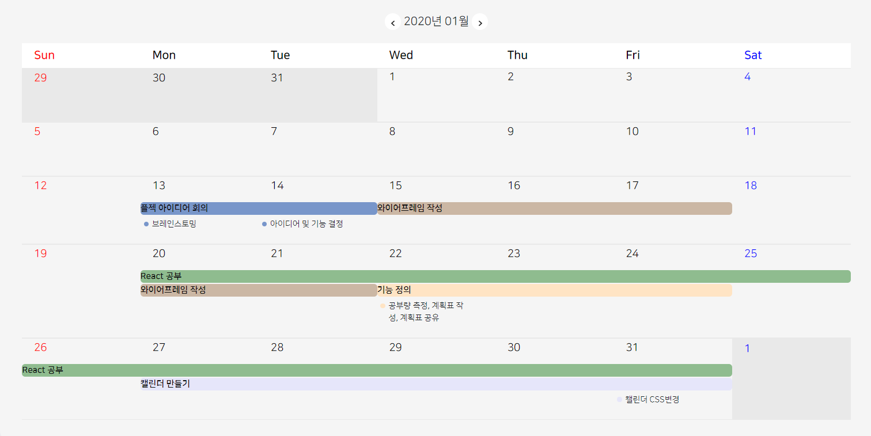
개발 일정
개발 과정
100 %
개발 일정
Notes:
저희 팀의 개발 일정을 STATU 내 계획표로 나타내보았습니다.
첫주는 아이디어 회의를 통해 주제를 정했고, 이후 일주일간 서비스에 대해 와이어프레임을 작성하며 사용 언어와 필요 기술들을 정했습니다.
그 이후, 아이디어 회의 때 나왔던 기능들을 세세하게 다듬는 시간을 가졌습니다.
캘린더를 만드는데는 일주일이 걸렸는데, react redux typescript를 처음 사용해보았기 때문에 처음에 시간이 더 많이 걸린 것 같습니다.

Slide 20
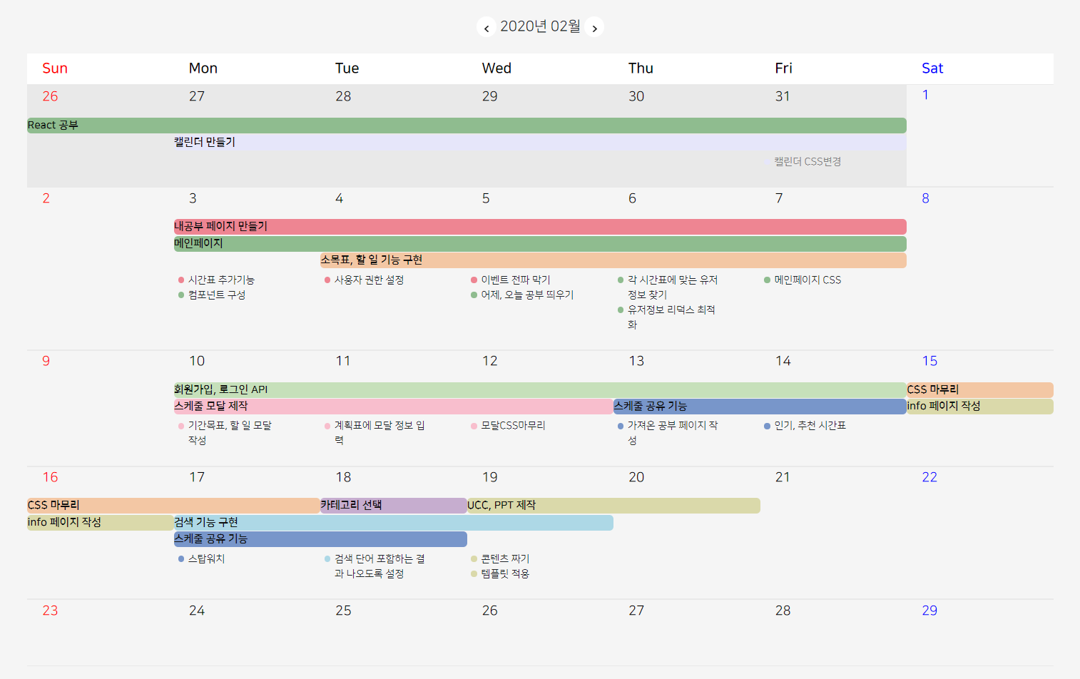
개발 일정
개발 과정
100 %
개발 일정
Notes:
그 이후 세부적인 기능들을 개발하는데 속도를 높였습니다.
메인페이지와 내 공부 페이지를 동시에 만들면서 컴포넌트를 구성했고, 각 페이지에 들어갈 기능들을 개발하였습니다.
이 때, back-end에서는 DB구축을 하고 로그인, 회원가입, 간편로그인 기능들을 개발하고 있었습니다.
2주가 남았을 때부터 회원가입, 로그인 API를 통해 실제 회원가입과 로그인이 가능하도록 했습니다.
또한, 유저들이 계획을 작성할 수 있도록 모달을 띄웠고, 공유 기능을 만들었습니다.
마지막 일주일동안은 css를 다듬어서 좀 더 보기좋은 서비스를 구현하였습니다.

Slide 21










개발 일정
개발 과정
100 %
STATU! 이렇게 만들었어요
Front-end
Back-end
DB
Notes:
마지막으로, 저희 서비스에 사용된 기술스택입니다.
Front-end는 React, Redux, TypeScript를 사용하였습니다.
Back-end는 JPA, Gradle, spring boot를 사용하였으며, 이를 swagger로 연동하였습니다.
DB는 MySQL, AWS를 사용하였습니다.

Slide 22
감사합니다
Notes:
이상으로 MINSU조의 STATU 프로젝트 발표를 마치겠습니다.
감사합니다.

